Slide 1
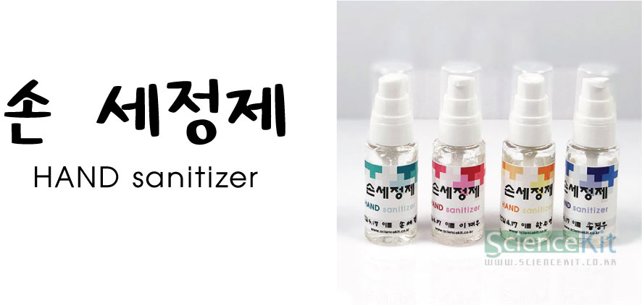

Slide 2
실험목표
세포막과 알코올 소독에 대하여 알아보고, 젤화를 이용하여
쉽게 흐르지 않는 젤타입 손 세정제를 만들어봅시다.
실험 준비물
에탄올, 향 오일, 하이드로젤, 젤어시스트, 글리세린, 비닐 짤주머니,
투명 용기+펌프, 투명 컵, 나무 스틱, 손 세정제 스티커
보호장구 (보안경, 장갑) , 유성펜

Slide 4
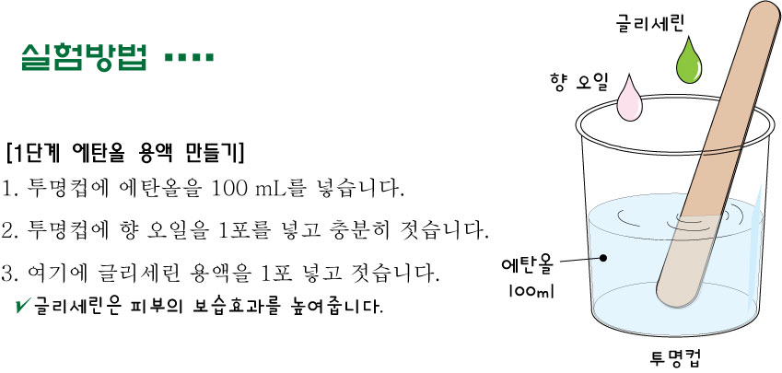

Slide 5
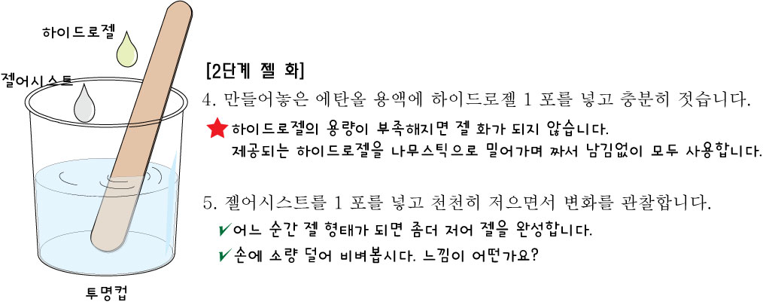

Slide 6
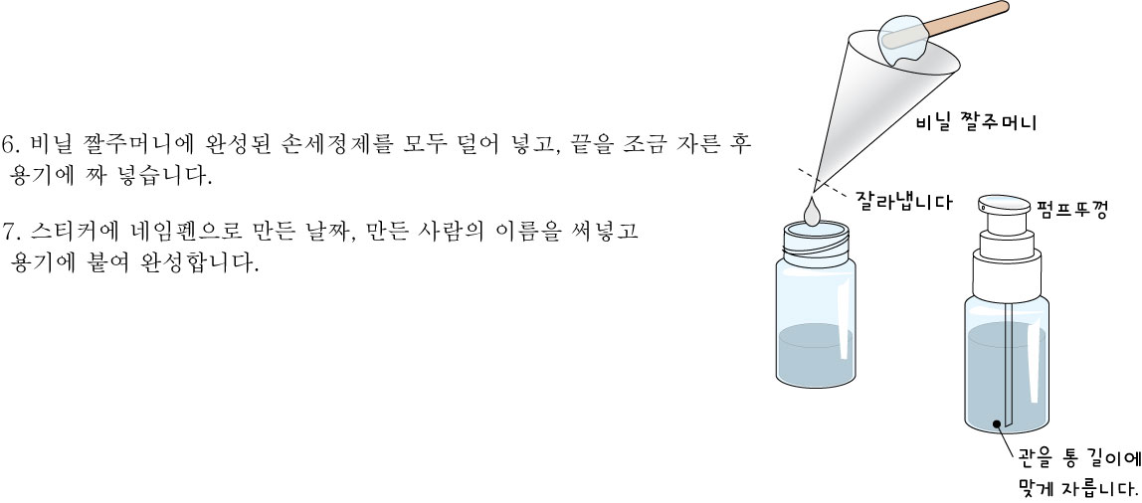

Slide 8
